Slide 1

宁夏自治区交通运输厅
交通运输企业安全生产标准化
系统应用
2019 年 7 月

Slide 2
宁夏自治区标准化情况
一期：宁夏交通运输企业安全生产标准化管理系统，2013 年4月上线运行；注册交通运输企业计571 家，发证214 个；注册评审员315 名，发证498 个
二期：安全生产监管和应急管理平台， 2016 年12月开始建设
2017 年2月，印发《宁夏回族自治区交通运输企业安全生产标准化建设工作方案》（宁交办发〔2017〕23 号），制定了《宁夏回族自治区交通运输企业安全生产标准化建设评价管理实施细则》（以下称《实施细则》）

Slide 3
宁夏自治区标准化情况
交通运输厅负责本管辖范围内交通运输企业安全生产标准化建设工作的指导，具体负责二级评价机构的监督管理。各市交通运输局负责本管辖范围内交通运输企业安全生产标准化建设工作的指导，具体负责三级评价机构的监督管理（道路运输、公路养护除外）,以上部门和单位统称为主管机关。
宁夏公路管理局负责行政许可权限范围内的收费公路、养护企业和养护单位的安全生产标准化建设工作的指导和监督管理。
宁夏道路运输管理局负责行政许可权限范围内的道路运输企业安全生产标准化建设工作的指导和监督管理。

Slide 4
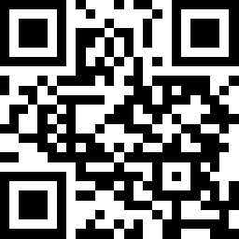
宁夏自治区标准化情况
系统地址：
http://交通运输安全.cn
或者
http://218.95.165.5
（旧网址：http://119.60.11.47，直接跳转到以上新网址）

Slide 5
宁夏交通运输厅安全生
产监管与应急管理平台
一 安全生产标准化子系统
二 风险管理子系统
三 专家数据库子系统
四 行业安全监管子系统
五 应急管理子系统
六 企业信用管理子系统
七 统计报表子系统

Slide 6
系统用户
交通运输主管部门用户
交通运输企业用户
评价机构用户
评审员
管理维护单位用户

Slide 7
安全生产标准化子系统
用户注册申请
主管机关初审
用户申请手机短信认证码
用户资质（格）申请/企业达标考评申请
评价机构考评
评价机构发证
主管机关备案
企业年度报告
企业证书到期换证申请

Slide 8
用户注册/登录
步骤一
报名申请（注册）登录手机号
步骤二
获审批后收到短信通知
步骤三
使用登录手机号进入系统

Slide 9
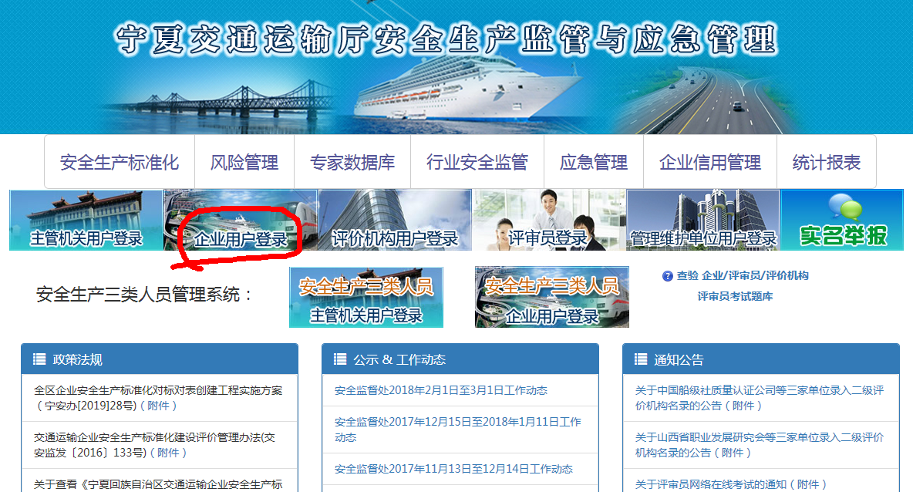
示例：企业报名/登录

Slide 10
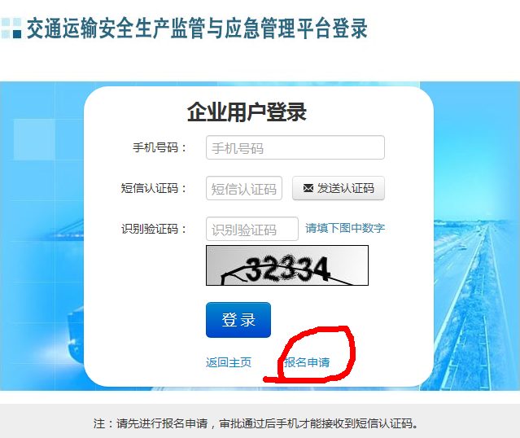

Slide 11
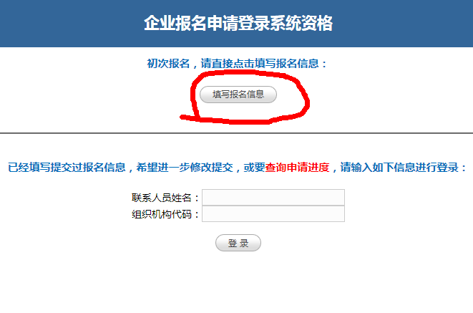

Slide 12
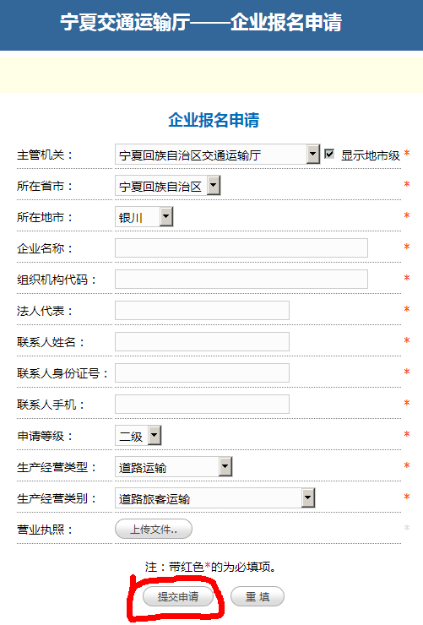

Slide 13
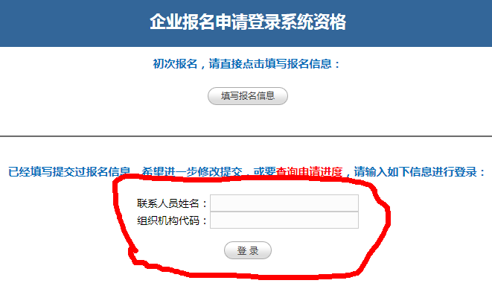

Slide 14
小结 ……

Slide 15
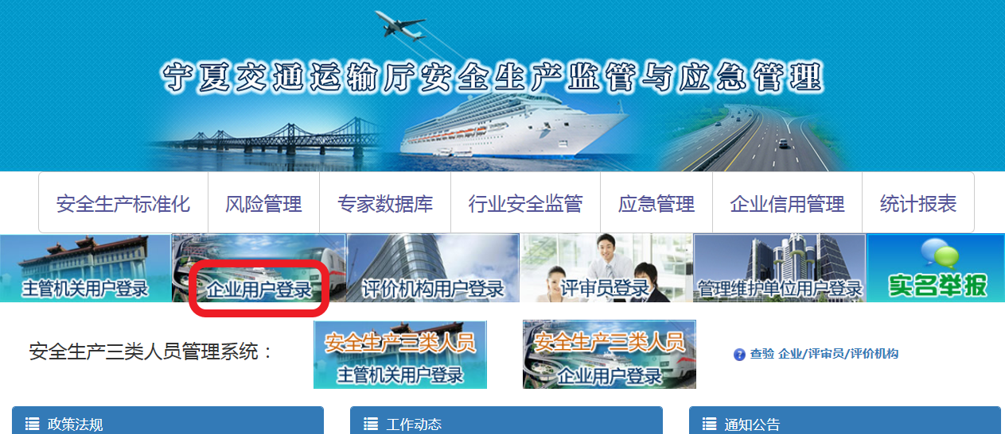
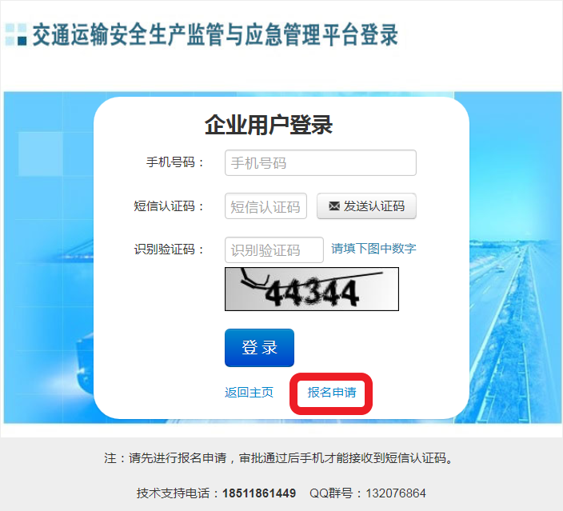
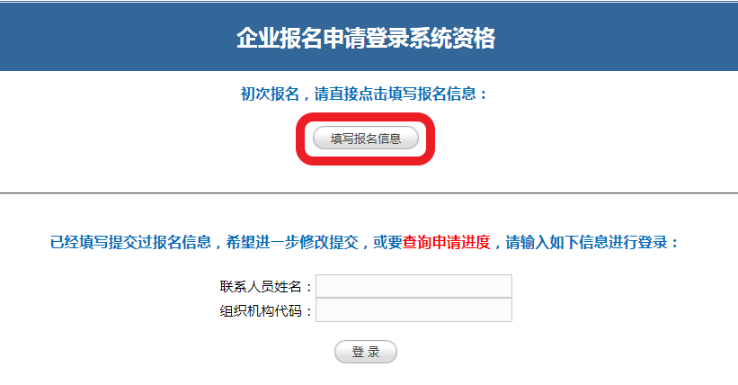

Slide 16
下一步：
手机号登录进入系统

Slide 17
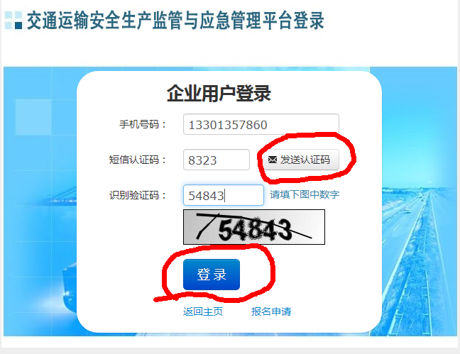

Slide 18
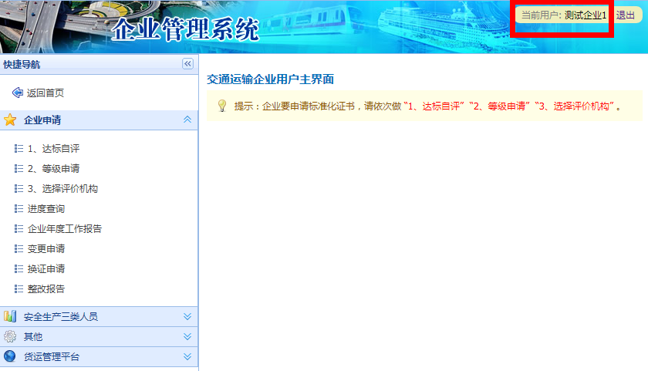

Slide 19
主管机关、评价机构、评审员都是类似的操作步骤
继续 ……

Slide 20
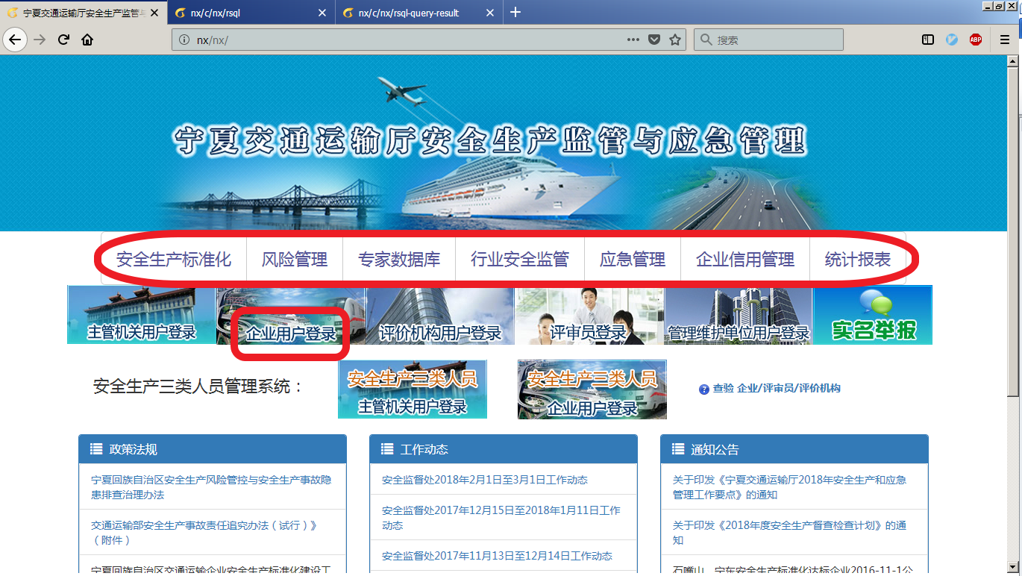

Slide 21
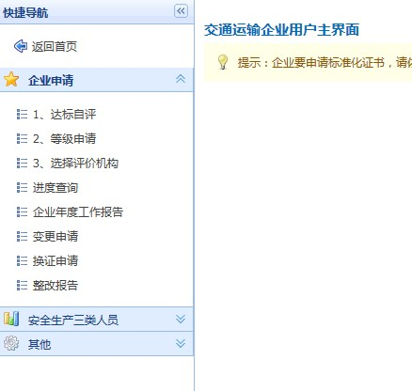
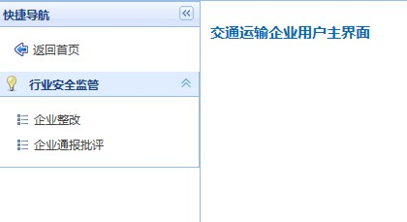
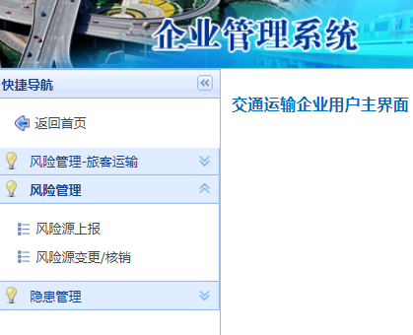
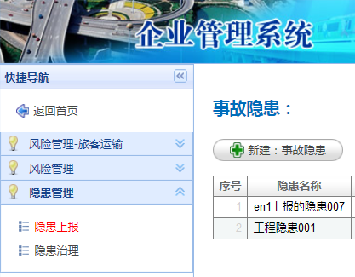
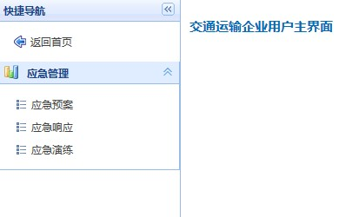
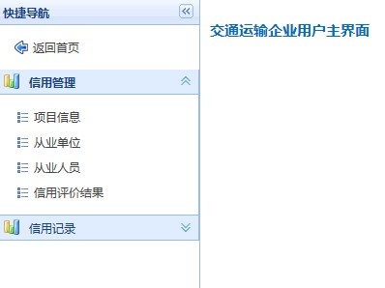
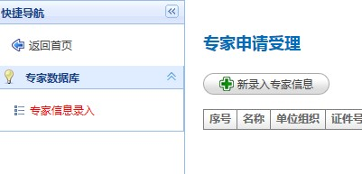

Slide 22
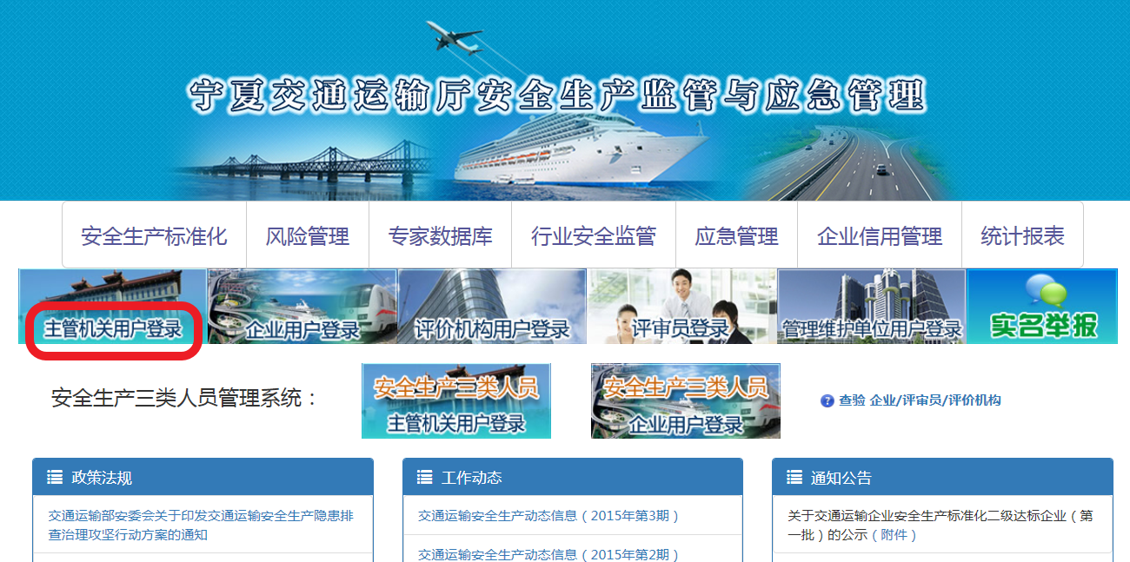
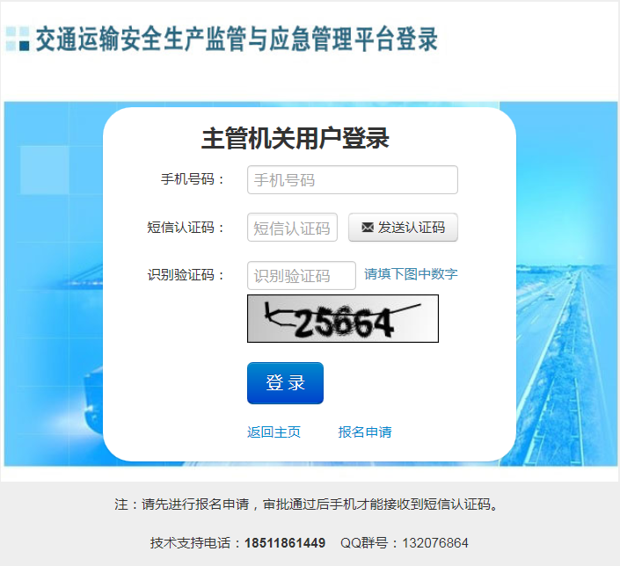

Slide 23
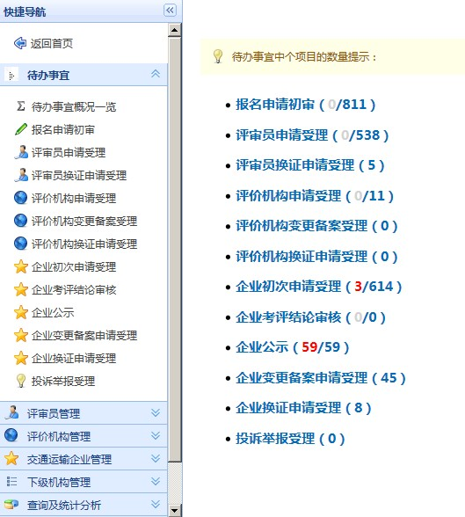
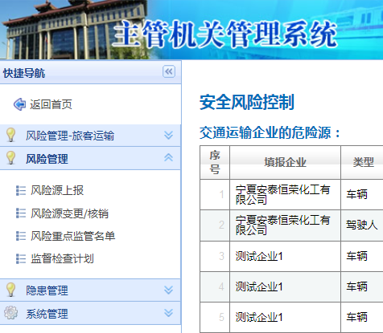
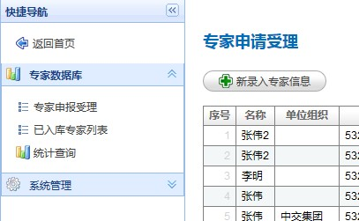
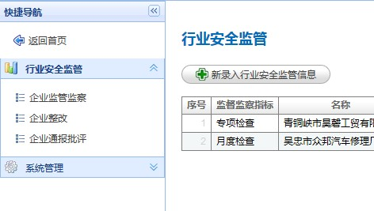

Slide 24
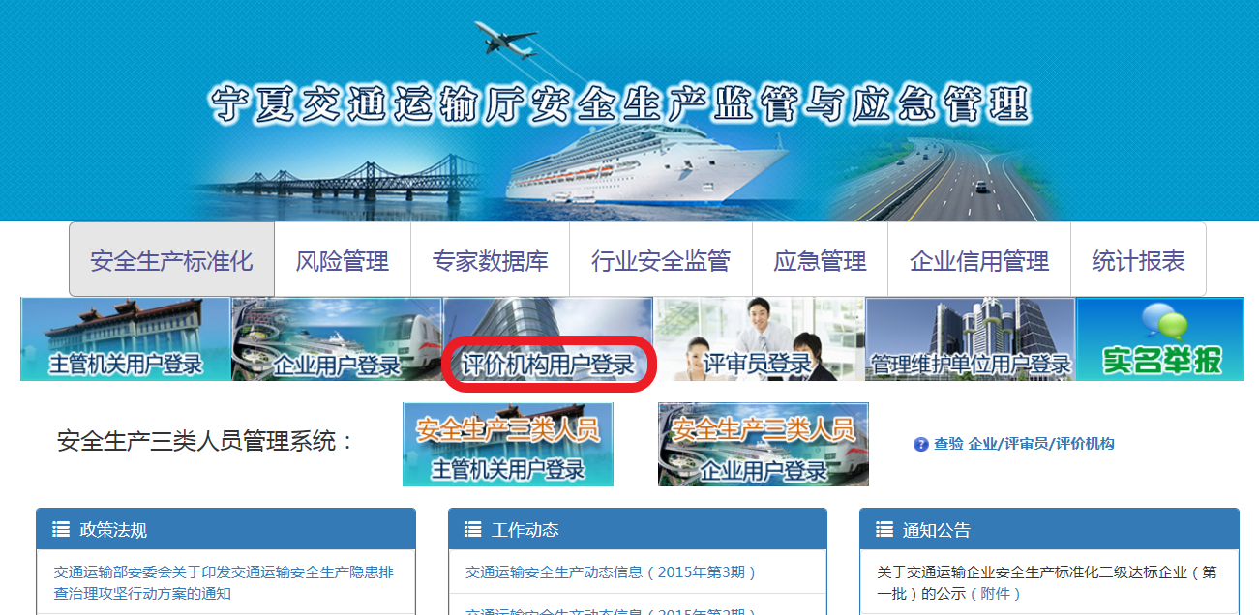
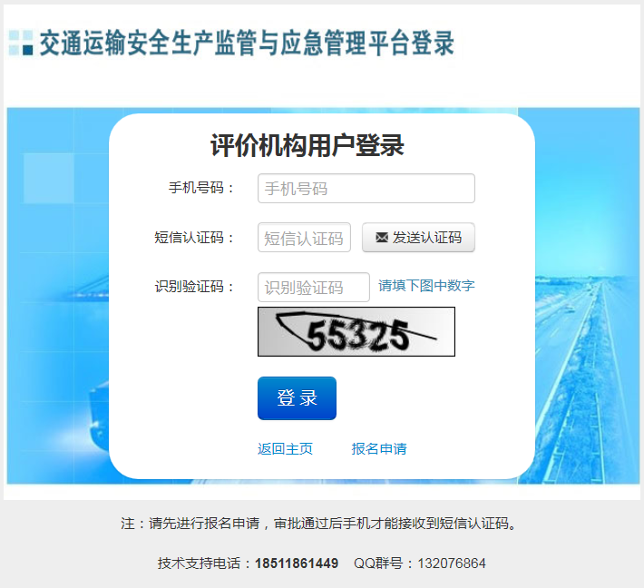

Slide 25
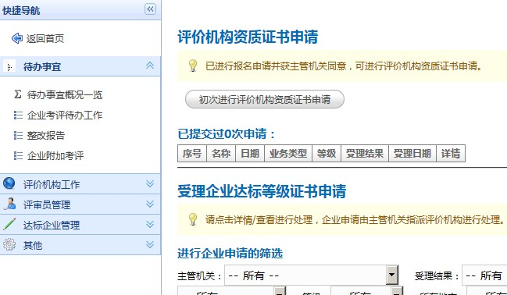

Slide 26
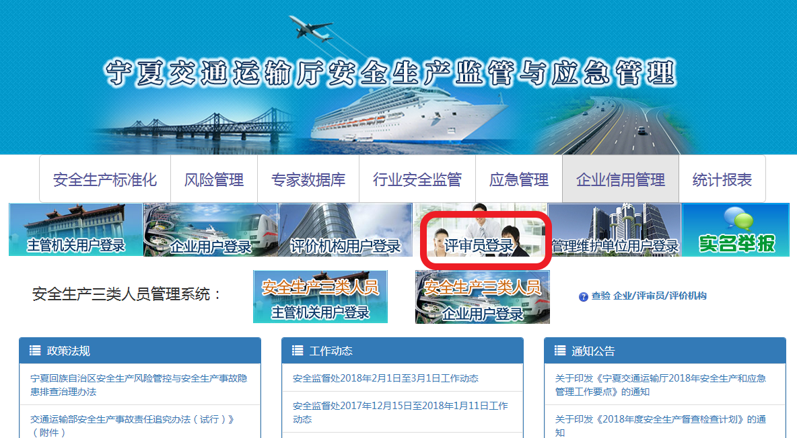
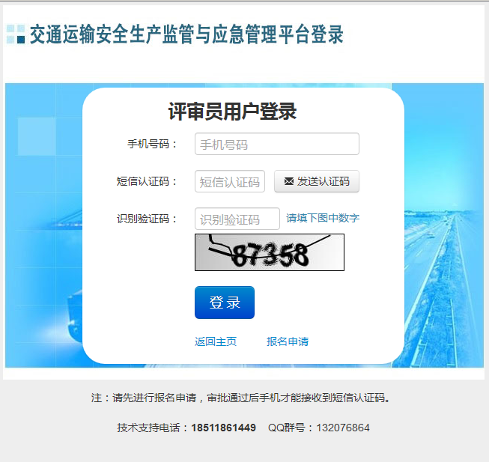
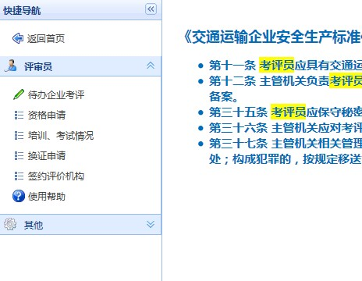

Slide 27
风险管理子系统
企业登录子系统
填报危险源
根据危险源信息生成安全告知
填报安全告知落实情况
填报隐患排查
自动生成相关统计报表

Slide 28
专家数据库子系统
主管机关/企业登录子系统
录入专家申请
主管机关受理企业专家申请
自动生成相关统计报表

Slide 29
行业安全监管子系统
主管机关登录子系统
录入安全监管信息
下发整改通知/进行通报批评
企业登录子系统
响应整改通知/通报批评
自动生成相关统计报表

Slide 30
应急管理子系统
主管机关/企业登录子系统
录入应急预案信息
录入应急响应信息
主管机关进行应急响应信息处置
主管机关/企业录入应急演练信息
自动生成相关统计报表

Slide 31
企业信用管理子系统
企业登录子系统
填报项目信息/从业单位信息/从业人员信息
主管机关登录子系统
查看项目信息/从业单位信息/从业人员信息
补录项目信息/从业单位信息/从业人员信息
自动生成相关统计报表

Slide 32
统计报表子系统
各子系统产生业务数据
主管机关登录子系统
查看统计报表
企业登录子系统
查看企业统计报表

Slide 33
系统操作演示

Slide 34
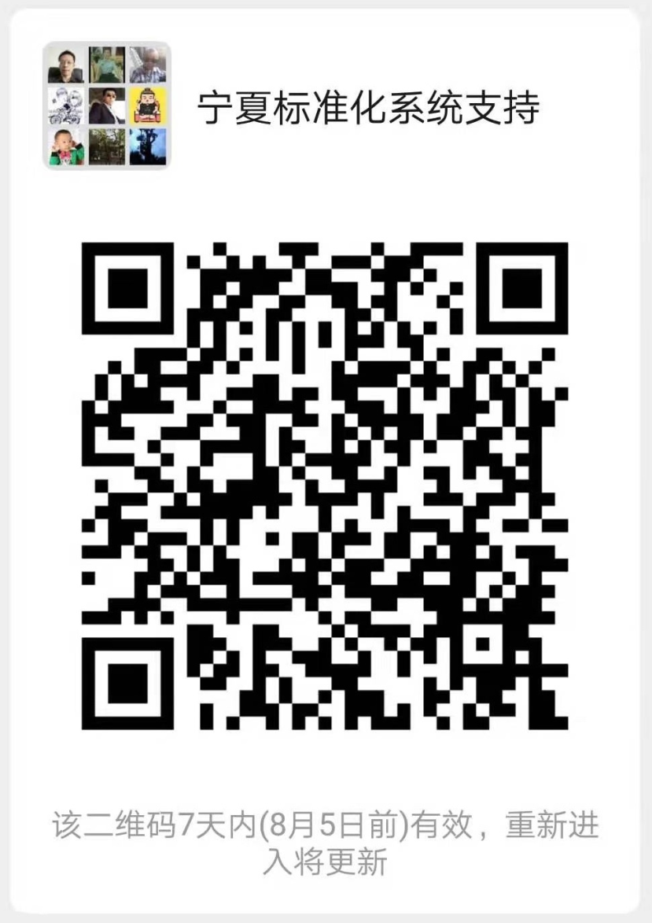
联系与技术支持
微信群（右图）
手机 13301357860 （邱晖）

Slide 35


THANKS

